Slide 1
ENSAYOS DINÁMICOS DE LABORATORIO
TEMA 3:
DETERMINACION DE PERIODOS DE VIBRACION Y EVOLUCION

Slide 2
ENSAYOS DINÁMICOS DE LABORATORIO
El objetivo de este tema es aprender a analizar señales medidas durante un ensayo dinámico con cargas sísmicas, para averiguar cómo evoluciona el daño a través de las variaciones de sus propiedades dinámicas.
Aunque lo vamos a ver para ensayos sísmicos y en estructuras que se van a dañar durante la acción sísmica, se puede aplicar a otros campos como las vibraciones producidas por oleaje en plataformas flotantes cilíndricas verticales (“spar”) utilizadas en alta mar (petróleo/gas o eólica), que se mantienen en régimen básicamente elástico.

Slide 3
ENSAYOS DINÁMICOS DE LABORATORIO
La idea original a utilizar en relación con terremotos es aplicar la transformada de Fourier a distintos intervalos de tiempo de corta duración (short FFT). Esto permite ver como cambian las propiedades dinámicas de la estructura a medida que se daña.
El resultado se suele mostrar en 3 dimensiones: los dos ejes horizontales representan tiempo y la frecuencia y el vertical la amplitud.
Si se corta por planos verticales para un tiempo dado se ve cual es el contenido de frecuencias en ese tiempo y se puede comparar lo que ocurre a distintos tiempos. Con esto se pueden identificar los periodos propios de la estructura y su variación con el tiempo a medida que se hace inelástica.
Si se corta por un plano vertical para una frecuencia dada se ve como varia la amplitud de esa frecuencia con el tiempo.

Slide 4
ENSAYOS DINÁMICOS DE LABORATORIO
EXPLICACION DE LA CONVENIENCIA DE UTILIZAR FUNCIONES DE TRANSFERENCIA
Se explica en relación con una plataforma flotante sometida a oleaje del artículo de Altenberg et al.

Slide 5
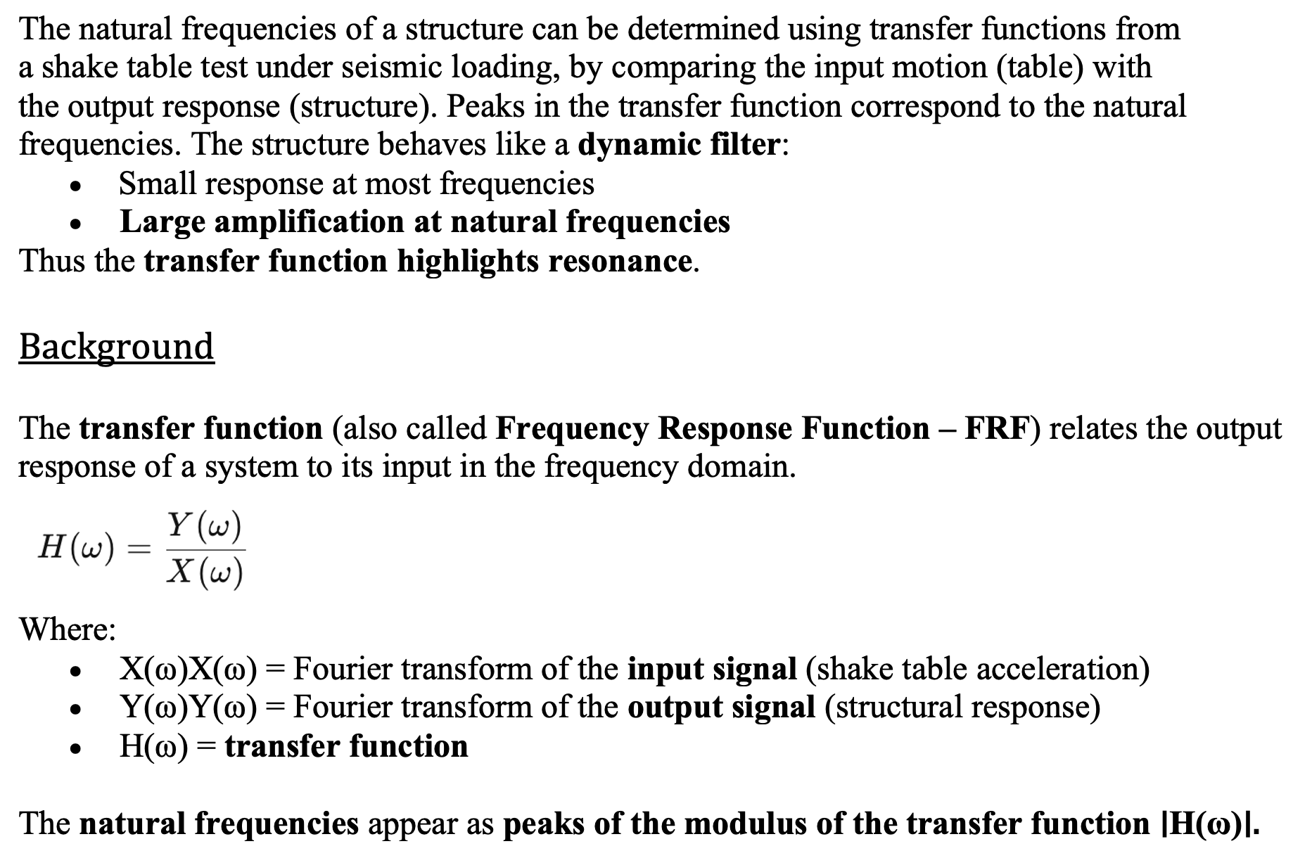
DETERMINATION OF NATURAL FREQUENCIES FROM TRANSFER FUNCTIONS

Slide 6
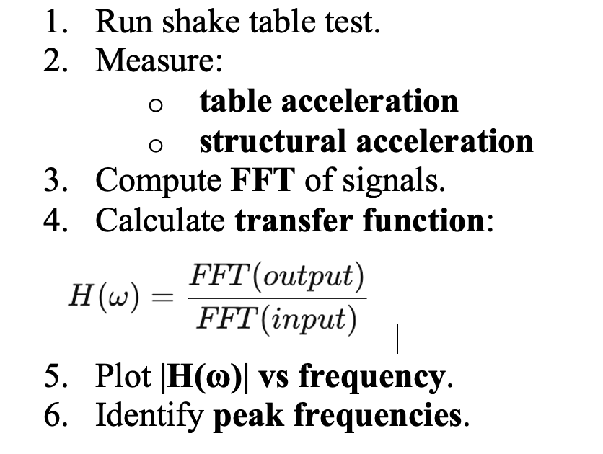
Practical Procedure

Slide 7
HOW TO SELECT THE APPROPRIATE "WAVEFORM RESOLUTION" AND FFT RESOLUTION
Explained in the blackboard

Slide 8
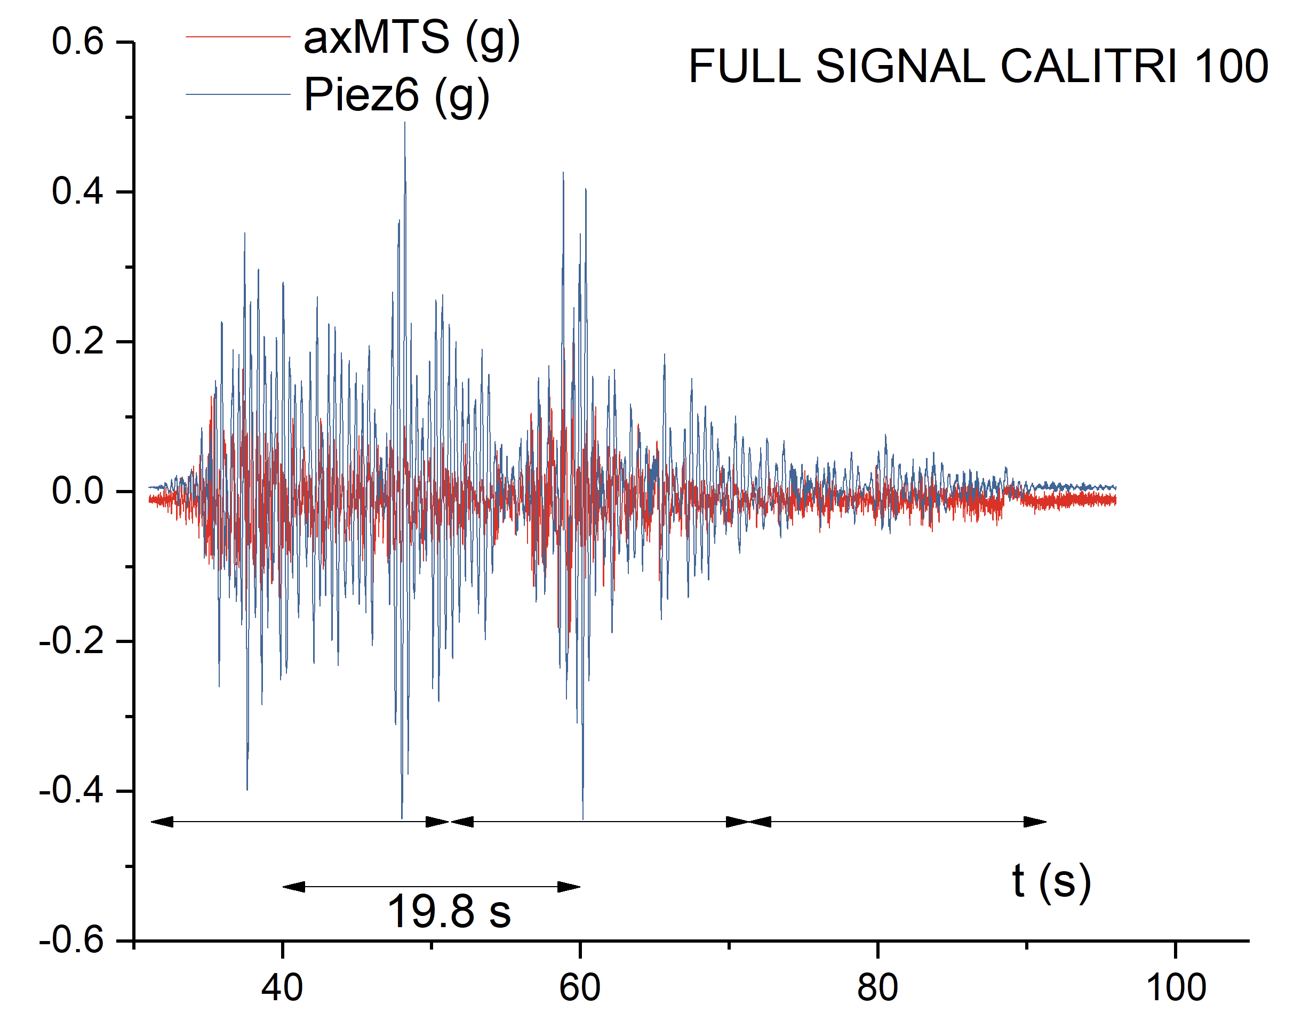
EXAMPLE OF APPLICATION TO SPECIMEN BS1 CALITRI-100
the channels axMTS and Piez6 are used
The scaning frequency during the tests is f_{scan}=600 Hz.

Slide 9
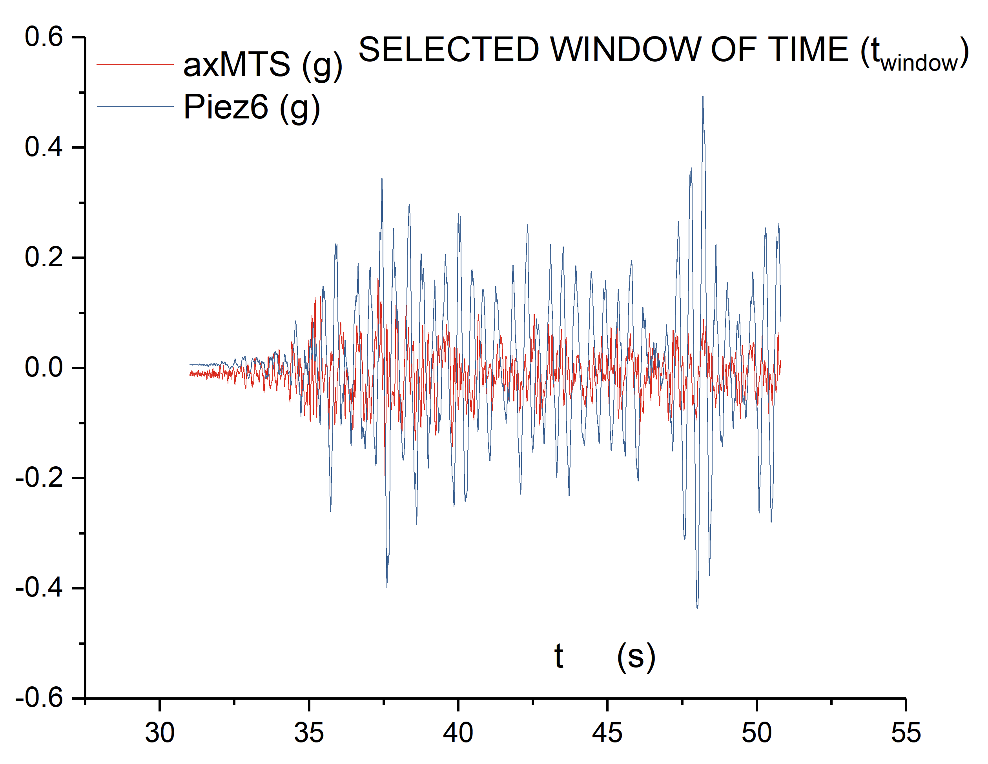
EXAMPLE OF APPLICATION TO SPECIMEN BS1 CALITRI-100

Slide 10
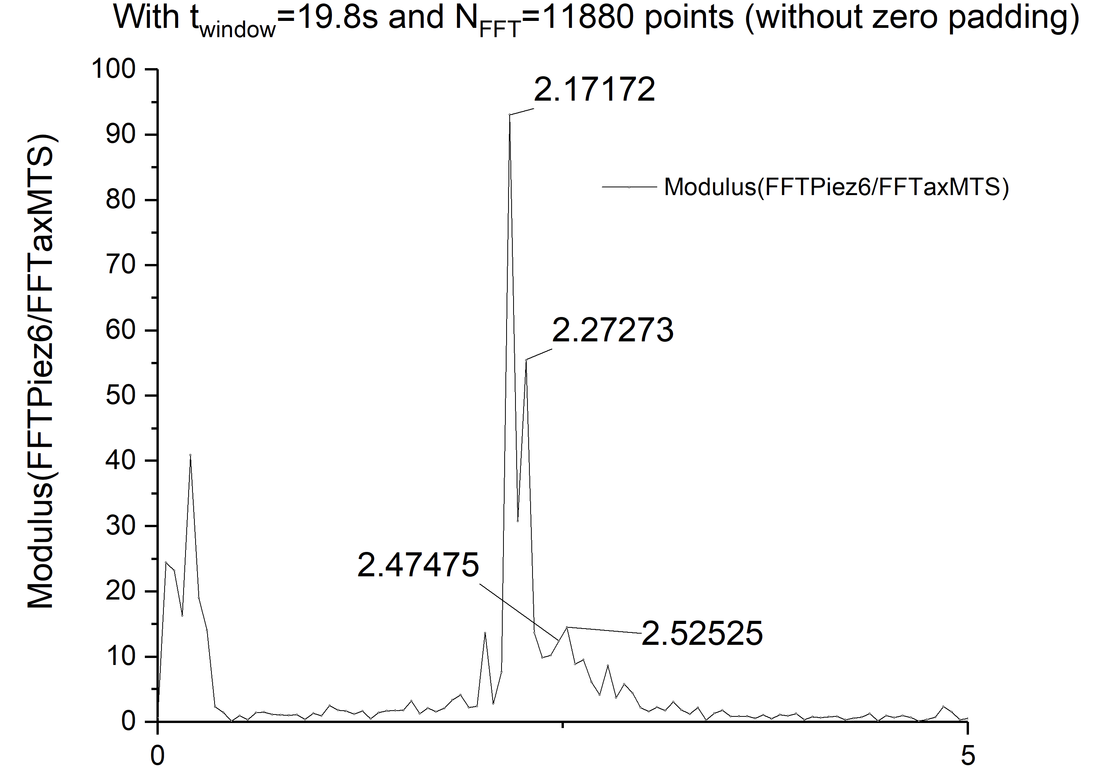
EXAMPLE OF APPLICATION TO SPECIMEN BS1 CALITRI-100

Slide 11
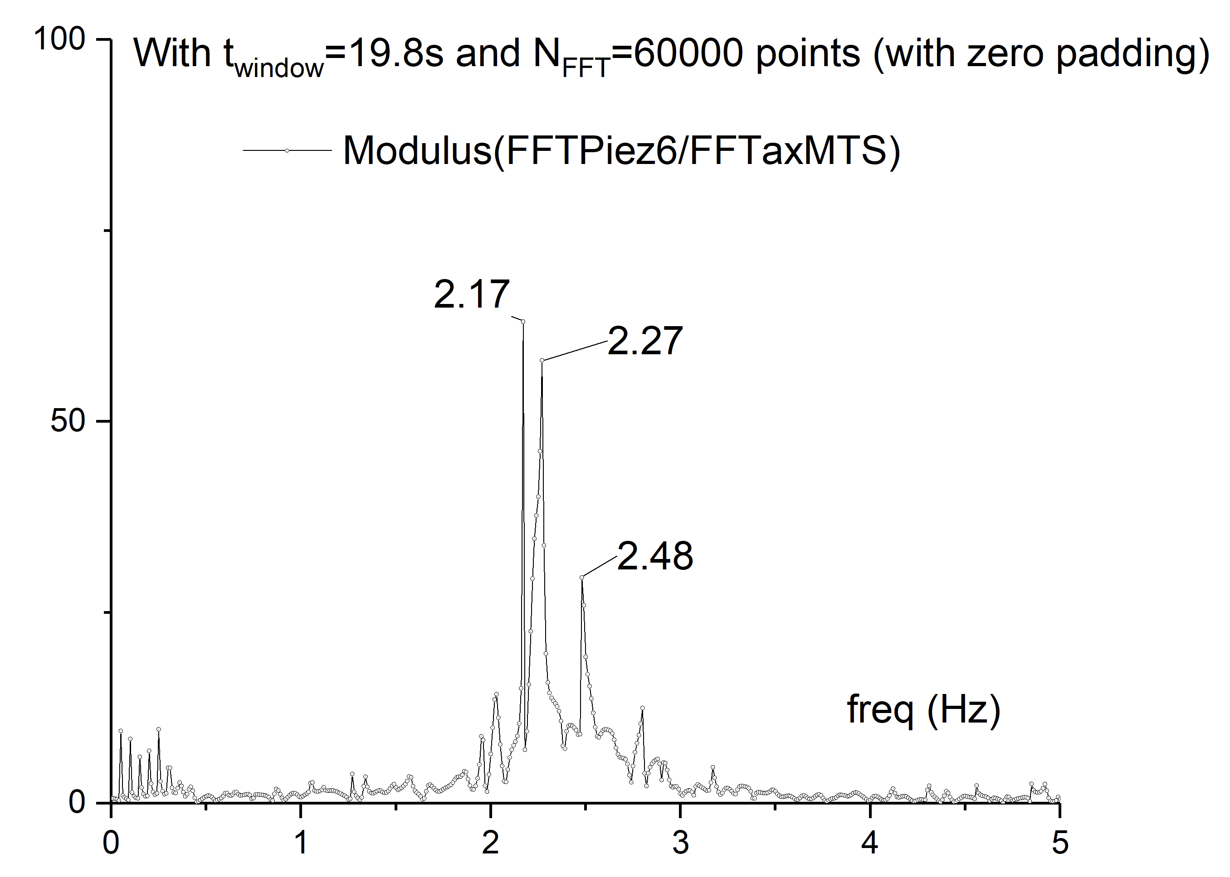
EXAMPLE OF APPLICATION TO SPECIMEN BS1 CALITRI-100

